Slide 1



تحليل البيانات التسويقية
المحاضرة الأولي
المفاهيم الأساسية لعلم التسويق
MKT 213
دكتور: محمد محب
www.midocean.ae

Slide 2



عناصر المحاضرة:
تعريف التسويق
أسباب دراسة التسويق
الصفات العامة للتسويق في الشركات
تصنيف التسويق بحسب دوره
www.midocean.ae

Slide 3

مقدمة
يشير أستاذ التجارة المعروف في جامعة هارفارد ثيودور ليفيت (Theodore Levitt ) إلى أن هدف جميع الشركات هو "العثور على الزبائن وجذبهم ومن ثم الحفاظ عليهم". ولكن الطريقة الوحيدة لتحقيق هذا الهدف هي إيجاد ميزات تنافسية، وبمعنًى آخر، إقناع الزبائن المحتملين بأن عرضك يلبي احتياجاتهم في تلك الفترة الزمنية المحددة. وإذا استطعت تقديم هذه الميزة باستمرار، فلن يبحث الزبون عن أية بدائل أخرى وسوف يصبح شراء منتجك أشبه بعادة لديه.
www.midocean.ae

Slide 4

مقدمة
ويشبه هذا الولاء سلوك الكثير من الأمريكيين الذين لا يقودون إلا سيارات فورد ford ولا يستخدمون سوى فرشاة Crest ولا يستعملون سوى حواسيب ديل. إن بناء وتوطيد هذا الالتزام الأعمى تجاه علامة تجارية أو متجر أو شخص أو فكرة دون النظر إلى أية بدائل أخرى هو الحلم الذي تسعى جميع الشركات إلى تحقيقه، ولكن ذلك غير ممكن بدون برنامج تسويقي فعّال. وباختصار، يمكن القول إن دور التسويق يتلخص في مساعدة الشركات على إيجاد الزبائن وإشباع رغباتهم والحفاظ عليهم.
www.midocean.ae

Slide 5
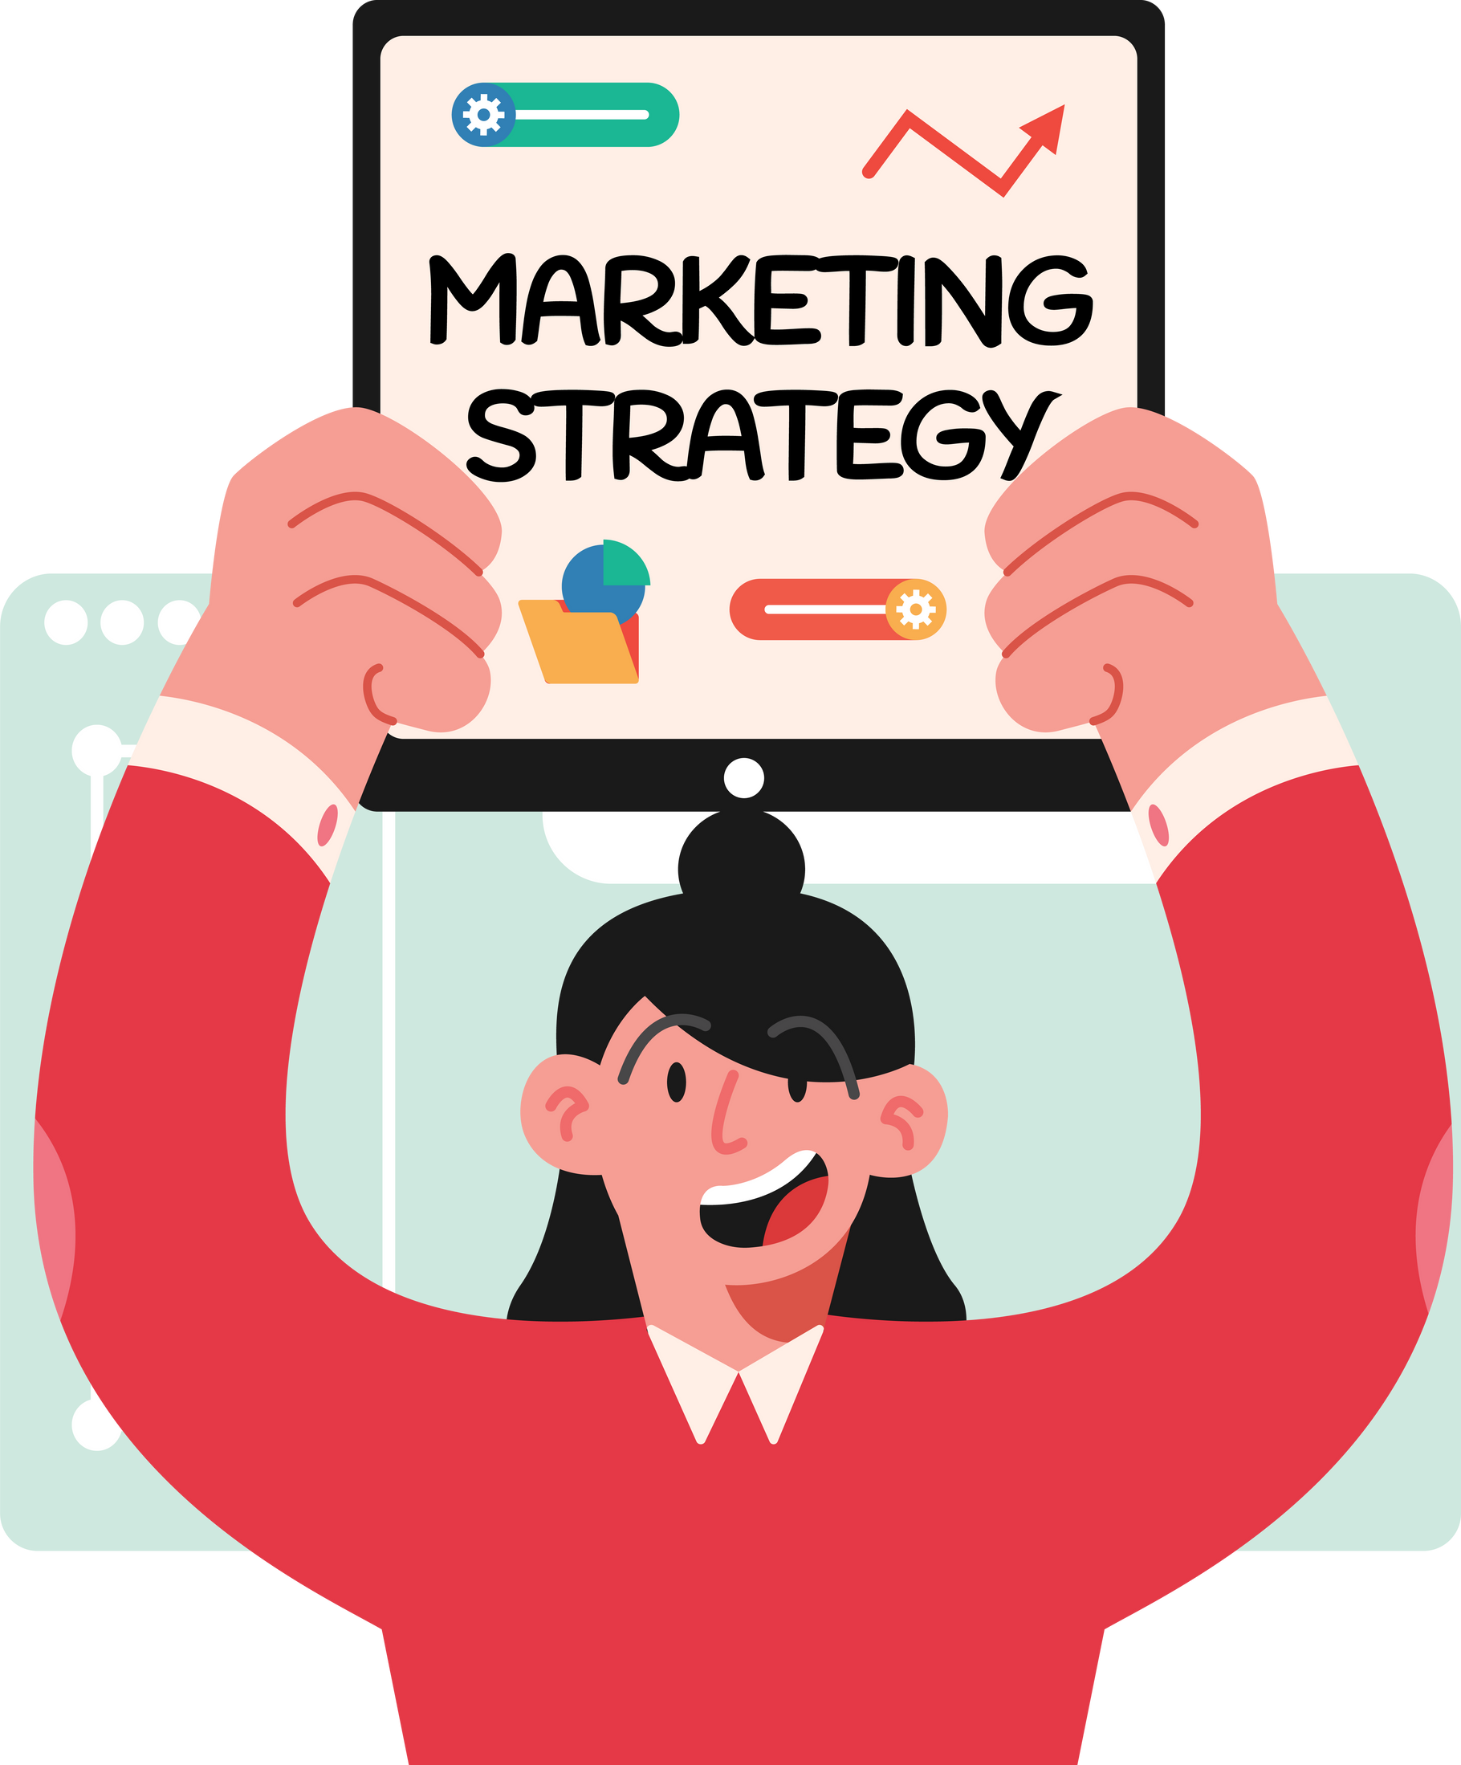
تعريف التسويق
وعلى الرغم من أن المهام العامة للتسويق تتسم بالوضوح إلى حد ما، إلا أن إيجاد تعريف مقبول لمفهوم التسويق بحد ذاته قد يكون أمرًا صعبًا، فقد كتب أحد المؤلفين ذات مرة "تعريف التسويق ليس أمرًا سهلاً، إذ لم يستطع أحد صياغة تعريف واضح ومختصر يحظى بالقَبول لدى الجميع". مع ذلك يجب علينا أن نضع تعريفًا ما لنحدد حدود ما يمكن اعتباره "تسويقًا". كيف تختلف أنشطة التسويق عن غيرها من الأنشطة؟ وما هي الأنشطة التي تُعد أنشطة تسويقية؟ وما هي المؤسسات التي يمكن أن تُعد مؤسسات تسويقية أيضًا؟
www.midocean.ae

Slide 6

تعريف التسويق
بالنسبة إلى وكالات الدعاية والإعان فالتسويق هو الوجه الآخر للإعلانات، وبالنسبة إلى منظمي الفعاليات فالتسويق هو الفعاليات، وبالنسبة إلى مندوبي المبيعات فالتسويق هو الطرق على أبواب الناس والحديث إليهم، بمعنًى آخر، الجميع ينظر إلى التسويق من منظوره الخاص. والحقيقة أن التسويق لا يتعلق بمجموعة من الأساليب أو الأدوات، ولكنه يتعلق بنظرتك إلى العمل نفسه.
إن التسويق يتجاوز مجرد بيع المنتجات وجمع الأموال، فهو الرابط بين الناس والمنتجات، وبين الزبائن والشركات. ويشبه التسويق غصن الشجر، إما أن ينمو أو يموت، لكنه لا يبقى ثابتًا أبدًا.
ولذلك يمكن القول إن العلاقة مع الزبائن -وإن كانت علاقة قويّة وقديمة- تعتمد على آخر المواقف التي واجهها العميل مع المُنتج.
www.midocean.ae

Slide 7

تعريف التسويق
لقد تتبعتُ تطور تعريفات التسويق خلال الأعوام الماضية، وقد وجدت أنها تشير إلى توجهين رئيسيين:
1. توسيع تطبيق مبادئ التسويق ليشمل المؤسسات غير الربحية وغير التجارية مثل الجمعيات الخيرية، ومؤسسات التعليم، والرعاية الصحية.
2. وتوسيع مسؤوليات التسويق من الحفاظ على الشركة إلى المساهمة في تحسين المجتمع عمومًا. وقد ظهر هذان العاملان جليًا في التعريف الرسمي الصادر عن رابطة التسويق الأمريكية American Marketing Association في عام 1998 .
www.midocean.ae

Slide 8

تعريف التسويق
التسويق هو عملية تخطيط وتنفيذ المفاهيم، وتسعير وترويج الأفكار والمنتجات والخدمات، وذلك بهدف إقامة علاقة مع الزبون وإشباع رغباته، وتحقيق أهداف الشركة ورغم أن هذا التعريف يساعدنا على فهم معالم التسويق فهمًا أفضل، لكنه لا يقدم صورة كاملة. لذلك أقترحُ أخذ عدد من القواعد بالحسبان لتعزيز هذا التعريف، وتكوين فهم أفضل حول دور التسويق في الشركات:
•تمتلك كل شركة رسالةً تحدد مهامها وأهدافها، وتعكس فلسفتها ورؤيتها وطبيعة عملها.
•تمتلك كل شركة عددًا من الأقسام )مثل المحاسبة، والإنتاج، والتمويل، ومعالجة البيانات، والتسويق( والتي تعمل على تنفيذ المهام الضرورية لنجاح الشركة، وهو ما يقتضي وجود إدارة فعّالة لتحقيق أعلى مستوى من الأداء.
www.midocean.ae

Slide 9
تعريف التسويق
•يعمل كل قسم وفق فلسفة خاصة مستمدة من رسالة الشركة وأهدافها، وتحكم تعامله مع المهام المختلفة.
•يختلف قسم التسويق عن الأقسام الأخرى، إذ ينصب عمله على العلاقات المتبادلة في السوق، أي أن عمله يتركز خارج نطاق الشركة.
•يحقق التسويق أكبر نجاح ممكن عندما تكون فلسفة ومهام وآليات تطبيق التكنولوجيا والمبادئ الحديثة فيه متسقةً ومتكاملة.
www.midocean.ae

Slide 10

تعريف التسويق
ولتوضيح هذه القواعد، إليك المثال التالي:
تُعد شركة L.L. Bean شركة ناجحة للغاية وهي تبيع منتجاتها عبر البريد. وتستند الشركة في نجاحها بصفة أساسية إلى رسالة واضحة ومباشرة "إرضاء الزبائن غايتنا"
(القاعدة الأولى) وتسود هذه الفلسفة في جميع مستويات الشركة، وهو ما ظهر حاليًا من خلال تقديم منتجات عالية الجودة بسعر منصف، وفوق كل شيء التزام الشركة الدائم بخدمة الزبون وإرضائه
(القاعدة الثانية) وقد حتّمت هذه الفلسفة على الشركة وضع معايير إنتاج مرتفعة للغاية، واستخدام أنظمة بريدية فعالة، وأنظمة ضريبية عمليّة ومُرضية،
www.midocean.ae

Slide 11
تعريف التسويق
وشبكات اتصالات كبيرة وممتدة، بالإضافة إلى استعمال الأنظمة المحسوبة، وأدوات مبتكرة لضبط التكاليف، وغير ذلك. كما فرضت هذه الفلسفة وجود تواصل مستمر وتنسيق كامل بين جميع الأقسام العاملة، وذلك لتأسيس بيئة إيجابية تساعد على تحقيق الأهداف المشتركة.
(القاعدة الثالثة) أما فلسفة التسويق فهي تتسم بالانسجام الكامل مع رسالة الشركة، إذ تعمل جميع أقسام التسويق على تحقيق مفهوم "إرضاء الزبون"
( القاعدة الرابعة ) وبموجب هذه الفلسفة، يجب أن تكون العلاقة بين السعر والمنتج والجودة متناسبة.
www.midocean.ae

Slide 12
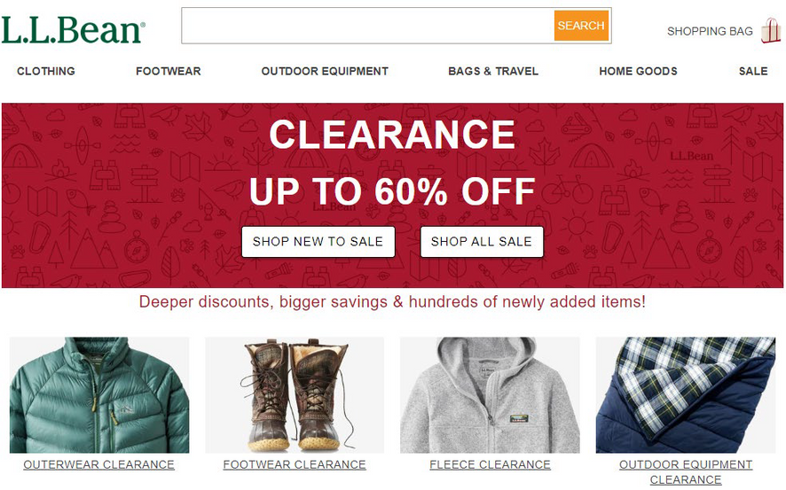
تعريف التسويق
يعكس الإعلان جودة المنتج المرتفعة، لذلك تعلن الشركة عن خدماتها عن طريق إرسال قوائم منتجاتها عبر البريد مباشرة، أو من خلال إعلانات مطبوعة في مجلات مرموقة مثل مجلة ناشيونال جيوغرافيك، بالإضافة إلى امتلاك الشركة لموقع مُحترم وذي تصنيف عالمي على الإنترنت. ويتمحور عمل الشركة حول تسليم المنتجات وتوفير إمكانية إعادتها، وهو ما يحتم على فريق التسويق إجراء أبحاث معمقة حول ما يفضله الزبائن، والتأكد من تسليم المنتجات أو إعادتها وفق الآليات التي يرغب بها الزبائن (القاعدة الخامسة). وقد يظن البعض أن التسويق هو أهم مهام الشركة، ولكن الحقيقة خلاف ذلك، كما أن الشركة قد تخسر الزبائن نتيجة إعلان مضلل (مشكلة تسويقية)، قد تخسر الشركة الزبائن أيضًا نتيجة فاتورة غير صحيحة (مشكلة في المحاسبة ) أو مُنتجٍ تالف (مشكلة في المنتج).
www.midocean.ae

Slide 13

أسباب دراسة التسويق
تساعد دراسة التسويق على استكشاف مدى ملاءمته لشركة أو مؤسسة معينة. ورغم تطور التسويق تطورًا كبيرًا في فترة السبعينيات والثمانينيات والتسعينيات، إلا أنه ما زال هناك الكثير من المفاهيم المغلوطة حول معنى التسويق واستعمالاته، وما زال التسويق في نظر معظم الناس مقتصرًا على الإعلانات أو البيع الشخصي، والحقيقة أن التسويق يشمل الأمرين، ولا يقتصر عليهما.
ويرجع السبب في عدم وجود فهم دقيق لمعنى التسويق إلى تفاوت الشركات في تعاملها معه، فبعض الشركات ما زالت تعيش في العصور المظلمة عندما كان تعريف التسويق (بيع كل ما ينتجه المصنع )، وبعضها الآخر تقدّم قليلاً، فعيّن مديرًا للتسويق وأصبح يجري الأبحاث ويطور المنتجات ويروجها، وينفذ الكثير من الأنشطة التسويقية. في المقابل، باتت الكثير من الشركات تعتقد أن الهدف من التسويق هو جعل البيع أمرًا بديهيًا، أي أن المسوق يعرف الزبون واحتياجاته حقّ المعرفة، فيقدّم له منتجًا يلبي احتياجاته تمامًا، وبالتالي يبيع المنتج نفسه بصورة تلقائية.
www.midocean.ae

Slide 14
أسباب دراسة التسويق
وذلك لا يعني بالتأكيد أن يتجاهل المسوّق هندسة الإنتاج أو أهمية الأرباح، وإنما يعكس ضرورة الاهتمام بالزبائن لتحقيق مصالح الشركة على المدى البعيد. يجب أن تفهم بدقة الدور الذي يلعبه التسويق في عالم الأعمال اليوم.
هناك أيضًا العديد من الأسباب الثانوية الأخرى لدراسة التسويق، منها تطبيق التسويق بصورة متزايدة في المؤسسات والشركات غير الربحية، مثل المؤسسات الخيرية، والسياسية، والمتاحف، التي بدأت تنهج سياسة التسويق وتعتمدها في أعمالها، وهو ما وفّر الآلاف من فرص العمل للمختصين في مجال التسويق.
www.midocean.ae

Slide 15

أسباب دراسة التسويق
وحتى لو لم تكن مختصًا في التسويق، اعلم أن المعرفة بالتسويق تساعدك على تطوير نفسك في مجال عملك أيًا كان، وتأمّل الأمثلة التالية:
بول مور ( Paul Moore ) مهندس متخصص في معدات تحريك الأرض، ولكنه يعمل باستمرار مع فرق المبيعات وتطوير المنتجات لبناء منتجات أفضل.
كريستي وود ( Christy Wood ) محاسب معتمد ومتخصص في الضرائب، ولكنه يقضي الكثير من وقته في بناء العلاقات مع الزبائن، ويخصص ثلاثة أيام على الأقل من كل شهر للعثور على زبائن جُدد.
ستيف جاكوبسون ( Steve Jacobson ) محلل نُظم وخبير برمجة، ولكنه يستعمل مهاراته لإيجاد المنتج الملائم لكل زبون من زبائنه.
دوريس كيلي ( Doris Kelly ) مديرة أفراد، ولكنها بارعة في إيجاد وتوظيف وتدريب الأفراد القادرين على تعزيز جهود التسويق الخاصة بالشركة.
كريج روبرتس ( Craig Roberts ) مهندس سابق في شركة مايكروسوفت، ولكنه أنشأ مؤخرًا شركة مختصة بالإنترنت، وهو الآن في طور جمع رأس المال.
www.midocean.ae

Slide 16

أسباب دراسة التسويق
هناك سببان آخران يجعلان دراسة التسويق أمرًا مهمًا لكل الأفراد.
السبب الأول هو أننا جميعًا من وجهة نظر تسويقية إما مستهلكون أو مسوقون، وعليه فإن فهم أساسيات التسويق يحسن مستوى إدراكنا بصفتنا مستهلكين، ويجبر الشركات على أداء عملها بصورة أفضل.
أما السبب الثاني، فهو تأثير التسويق على المجتمع بأكمله، إذ أن بعض المفاهيم، مثل عجز الميزان التجاري، والعقوبات الاقتصادية، وتخفيض قيمة العملة الأجنبية، وتثبيت السعر، والإعلانات المضللة، وأمان المنتج، تأخذ معنًى جديدًا تمامًا عندما يُنظر إليها في سياق تسويقي. هذه المعرفة تجعلك مواطنًا أكثر وعيًا وقدرةً على فهم تأثير الأحداث الاجتماعية والسياسية عليك وعلى مجتمعك.
www.midocean.ae

Slide 17
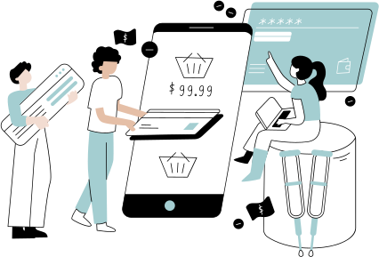
الصفات العامة للتسويق في الشركات
لقد أشرنا سابقًا إلى أن التسويق يختلف اختلافًا كبيرًا من شركة إلى أخرى، فتراه يتراوح بين التسويق المعتمد على الحدس والمنطق السليم، إلى التسويق الذي يعتمد على أقسام منفصلة تضم آلاف الموظفين وتعمل بميزانية تُقدر بملايين الدولارات، ولكن هناك الكثير من الصفات المشتركة بين أنشطة التسويق في كلتا الحالتين.
www.midocean.ae

Slide 18

  إرضاء المستهلك
يعتمد بقاء أي شركة على وجود عدد كبير من الأشخاص الذين يحتاجون منتجًا أو خدمةً تقدمها هذه الشركة، ولكن إذا أصبح عدد هؤلاء الأشخاص قليلاً، أو أصبحت هذه الحاجة غير موجودة، أو ظهرت شركة أخرى تلبي هذه الحاجة على نحو أفضل، فسوف تنتهي الشركة. هكذا تجري الأمور في الاقتصاد الحُر. وذات الأمر ينطبق أيضًا على سياسي فشل في الفوز في الانتخابات، أو منظمة خيرية أغلقت أبوابها، أو منتجع سياحي أعلن إفلاسه.
وفي حالة الشركات التجارية، والشركات التي تتبنى التسويق على وجه الخصوص، يُطلق على الأشخاص الذين يحتاجون إلى منتج أو خدمة اسم (المستهلكين ) أو (الزبائن). وفي عالم التسويق، يُطلق على عملية الحصول على شيء من شخص ما من خلال عرض شيء ذي قيمة في مقابله اسم عملية (التبادل). وتتسم عملية التبادل بين الزبون والشركة التي تقدم المنتج بأنها علاقة اقتصادية بطبيعتها
www.midocean.ae

Slide 19

  إرضاء المستهلك
بحيث يقدّم الطرف الأول )الزبون( المُقابل المادي )المال أو أي مقابل ذي قيمة( من أجل حصوله على الأمر الذي يريده من الشركة )مُنتج أو خدمة أو فكرة معيّنة( ويُطلق على عملية التبادل في هذه الحالة اسم (الصفقة). وتتضمن الصفقة عادةً مفاوضات بين الطرفين، إذ يسعى كل منهما إلى تحقيق أكبر ربح بأقل قدر ممكن من التكاليف. وفي الوضع المثالي، تنتهي الصفقة بحلٍ مرضٍ لجميع الأطراف.
وتختلف أحيانًا نظرة الأطراف إلى الصفقة، فقد يسود بعض الصفقات الكذب والخداع، وقد تتسم صفقات أخرى بالإنصاف، وهي الصفقات التي يحصل فيها كل طرف على مراده، فيحصل الزبون على حاجته وتحقق الشركة قدرًا معقولاً من الأرباح. ومع ظهور الإنترنت والتجارة الإلكترونية خلال تسعينيات القرن الماضي، تغيّرت طبيعة الصفقات تغيرًا جذريًا، فقد أضحى المستهلكون اليوم قادرين على الوصول إلى معلومات أكثر وأفضل، وأصبح لديهم الكثير من الخيارات، وهو ما يحتّم على الشركات تقديم مستوًى مشابه من المعلومات، والتعامل مع منافسين أكثر سرعةً وذكاءً ويقدمون خدماتهم على مدار الساعة.
www.midocean.ae

Slide 20

  إرضاء المستهلك
وتدرك الشركات التي توظف التسويق توظيفًا صحيحًا أن تسهيل اطلاع الزبائن على المعلومات التي يريدونها يتطلب التواصل المستمر، ولكن ذلك لا يعني بالضرورة مراسلة الزبائن أو الاتصال بهم بصفة دائمة -رغم إمكانية فعل ذلك- وإنما يعني معرفة الشركة بصفات الزبائن واهتماماتهم وسلوكهم، ومراقبة تغيّر هذه العوامل بمرور الوقت. وفي حين أن هذه العملية ليست دقيقة للغاية، لكن أظهرت التجارب أن المسوقين الذين يفعلون ذلك أكثر قدرة على تحقيق النجاح.
وإذا كانت الشركة تسعى لمعرفة كل ما تستطيع معرفته عن زبائنها، واستندت إلى هذه المعرفة في قرارات التسويق لديها، فيُقال في هذه الحالة أن الشركة تتبنى التسويق الموجه إلى المستهلك، أي أنها تعمل انطلاقًا من حاجات المستهلك، لا من قدرات التصنيع لديها.
www.midocean.ae

Slide 21
  إرضاء المستهلك
مع ذلك، نأت كثير من الشركات في الماضي والحاضر عن هذا المفهوم، إذ تتبنى بعض الشركات التسويق الموجه إلى المنتج، فهي تركز على الابتكار التكنولوجي وخفض تكاليف الإنتاج، وذلك استنادًا إلى فرضية أن المنتج الأفضل من الناحية التقنية أو الأقل تكلفة سوف يبيع نفسه تلقائيًا.
وتتبنى شركات أخرى التسويق الموجه إلى المبيعات، وهو مفهوم يفترض أن مندوب المبيعات الجيّد يستطيع بيع أي شيء، وغالبًا ما يتجاهل هذا المفهوم الزبائن، أو ينظر إليهم كأشخاص يمكن التلاعب بهم. أما الشركة الناجحة فهي تقر بأهمية الإنتاج والمبيعات على حدٍّ سواء،
www.midocean.ae

Slide 22

  إرضاء المستهلك
ولكنها تتبنى آلية تسويق من ثلاث خطوات لتحقيق أفضل النتائج، وهذه الخطوات هي:
.1. جمع المعلومات باستمرار عن حاجات الزبائن وقدرات المنافسين
.2. إطلاع الأقسام المختلفة على هذه المعلومات
3. استعمال هذه المعلومات لإيجاد ميزة تنافسية وزيادة قيمة وجودة المُنتج أو الخدمة المقدمة إلى الزبائن. هذا هو التسويق الحقيقي.
www.midocean.ae

Slide 23

2. قدرات الشركة
تسعى جميع الشركات إلى الموازنة بين قدرتها الإنتاجية وقدرتها على تلبية حاجات الزبائن في الوقت الحالي والمستقبل، وفي حال وجود خلل في هذه العلاقة المتوازنة، عندها سيتوجب على الشركة التحرك بأقصى سرعة لتنفيذ التغييرات اللازمة، فعندما أدركت شركة تويوتا Toyota أن منتجاتها عاجزة عن استقطاب الزبائن الذين تقل أعمارهم عن سن الخامسة والثلاثين، قررت الشركة التحرك مباشرة، وفي عام 1999 جمعت ثمانية موظفين في العشرينات والثلاثينات من العمر لتشكيل مجموعة تسويق جديدة وشابة ومتنوعة عرقيًا، وقد كانت أولى المهام التي كُلفت بها هذه المجموعة إطلاق ثاث سيارات جديدة ملائمة للزبائن الأصغر سنًا.
www.midocean.ae

Slide 24

2. قدرات الشركة
ورغم أن تقييم قدرات الشركة يبدأ من قدرتها التسويقية، لكن الواجب على الشركة تقييم جميع أقسامها الأخرى. هل نمتلك المعرفة التقنية اللازمة لإنتاج منتج منافس؟ هل نمتلك القدرة على تصنيعه؟ هل نمتلك رأس المال الازم؟ هل نمتلك إدارة عليا جيّدة؟ اعلم أن إجابة أي من هذه الأسئلة ب "لا " من شأنه أن يعطل جهود التسويق. في المقابل، قدرة الشركة على ضبط التكاليف، ووجود إدارة قوية، من شأنه أن يساعد الشركة على تحقيق ميزة تنافسية تقودها إلى النجاح.
www.midocean.ae

Slide 25
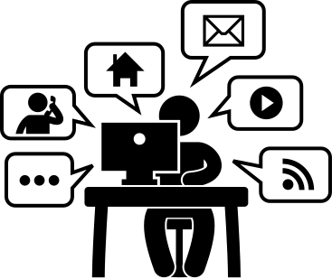
3. التواصل
لا يشك أحد في أن سر نجاح أي علاقة يكمن في التواصل، وهذا ينطبق بشكل خاص على العلاقة التسويقية والتي يسودها الشك، والحذر، ويغيب عنها الطابع الشخصي، ولهذه الأسباب يلعب التواصل دورًا مهمًا في التسويق.
يدرك المسوقون أن الزبائن يبنون مواقفهم وآرائهم حول الشركة استنادًا إلى معايير معيّنة، وتخضع بعض هذه المعايير لسيطرة الشركة، مثل تصميم المنتج، وجودته، وسعره، وتغليفه، وقنوات بيعه، وإعلانه، وتوفر الخصومات. وفي هذا الحالة، يتّبع المسوقون مبادئ التواصل الأساسية، ويحاولون عبر هذه المعايير تقديم رسالة واضحة ومتناسقة يفهمها ويفسرها جميع الزبائن بذات الطريقة.
www.midocean.ae

Slide 26

3. التواصل
في المقابل، لا تخضع بعض المعايير لسيطرة المسوقين، ولكنها قد تلعب دورًا أكثر أهمية في ترك انطباعٍ إيجابي ورسم الوعي لدى الزبائن، وهو ما يوجب على المسوقين الاستعداد الدائم للتعامل معها. على سبيل المثال، أشار تقرير نُشر مؤخرًا إلى حصول خطوط يونايتد إيرلاينز United Airlines الجوية على تقييم منخفض من ناحية رضا الزبائن عن خدمات الشركة، وقد أدى ذلك إلى هبوط أسهم الشركة، وتراجع عدد الحجوزات. ورغم وجود العديد من المصادر لهذه التقييمات السلبية، لكن أهم ثلاثة مصادر تلخصت في الموظفين، والمنافسين، ووسائل الإعلام.
إذ يُعد الموظفون، من الرئيس ونزولاً إلى أصغر موظف في الشركة، ممثلين عنها. ويفترض الزبائن في أغلب الأحيان أن سلوك الموظفين وحديثهم وملابسهم هي في الواقع تمثيل دقيق وانعكاس لصورة الشركة بأكملها، وهو ما أدى إلى ظهور مفهوم (التسويق الداخلي ) والذي يدعو إلى تحويل الموظفين - وحتى الموظفين السابقين - إلى سفراء وممثلين ينقلون صورة إيجابية عن الشركة.
www.midocean.ae

Slide 27

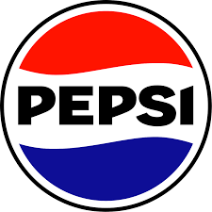
3. التواصل
أما المنافسون فيُرَوّجون الكثير عن بعضهم، وقد يكون ما يُرَوّجونه حقيقة أو كذبًا، لذلك يجب على فريق التسويق في الشركة إدراك هذه الحقيقة والاستعداد دومًا لمواجهتها. لقد استعملت شركات السيارات الموازنة بين منتجاتها منذ أكثر من ثلاثين عامًا، وتبادلت شركتا كوكا كولا وبيبسي الهجوم والهجوم المضاد لذات الفترة تقريبًا. كذلك يكثر استعمال الرسائل السلبية في عالم السياسة، رغم عدم اعتراف الكثير من السياسيين باستعمال هذه الإستراتيجية.
www.midocean.ae

Slide 28

3. التواصل
وأخيرًا، تُعد وسائل الإعلام من أكبر العقبات التي تواجه المسوقين، ففي الشركات الكبيرة، تقع مسؤولية التواصل مع وسائل الإعلام على عاتق فريق العلاقات العامة، والذي يكتب البيانات الصحفية حول الشركة على أمل استخدامها في وسائل الإعلام. أما إذا لم تستعمل وسائل الإعلام هذه البيانات الصحفية، فحينها يجب على المسوّقين التأكد من دقة المعلومات المنشورة عن الشركة في وسائل الإعلام. أما في الشركات الصغيرة، يُعد التعامل مع وسائل الإعلام مسؤولية الجميع. وفي العصر الحالي أصبحت الشركات في مواجهة الإعلام العصري الجديد وعالم الإنترنت الواسع، كما أصبحت الحملات الإعلامية التي تهدف إلى تلطيخ سمعة الشركات أمرًا شائعًا. وتعمد بعض الشركات التي تسعى إلى بناء علاقات وطيدة مع العملاء في عملها، إلى اتبّاع أسلوب التواصل التسويقي وهو فرعٌ من التسويق يهتم ببناء علاقة تسويقية إيجابية وطويلة مع الزبائن وأصحاب المصالح الآخرين. وباختصار يساعد «التواصل التسويقي » على تحديد الزبائن ذوي القيمة المرتفعة والتواصل معهم من أجل ربطهم بالعلامة التجارية الخاصة بالشركة من خلال التركيز على اهتماماتهم الشخصية.
www.midocean.ae

Slide 29

4. المنافسة
لقد ذكرنا بالفعل أهمية الدور الذي تلعبه المنافسة في مجال التسويق، وهو ما يوجب على الشركات فهم نقاط الضعف والقوة لدى الشركات المنافسة على الأقل، وذلك لا يعني الخروج باستنتاجات عامة حول المنافسين فقط، وإنما اتخاذ قرارات تسويقية ذكية بناءً على المعلومات المتوفرة حول طريقة عمل المنافسين. ويُعد التعرف على المنافسين أمرًا بسيطًا في أغلب الأحيان، فهذا المنافس هو السوبرماركت الموجود في الحي المجاور، أو الشركات الثلاثة الأخرى التي تصنع الزجاج الأمامي للسيارات، ولكن هناك بعض الحالات التي لا يكون فيها المنافس واضحًا.
وكان خبير التسويق ثيودور ليفيت thedor lifitقد طرح قبل عدّة سنوات مصطلح (قِصَر النظر التسويقي ) للإشارة إلى الشركات التي تعجز عن تحديد منافسيها تحديدًا صحيحًا. وقد ضرب ليفيت مثالاً بشركات القطارات التي ارتكبت خطأ عندما اقتصرت على منافسة شركات السكك الحديدية الأخرى، بدلاً من المنافسة مع جميع بدائل المواصلات الأخرى، مثل السيارات وخطوط الطيران وحافلات النقل. واليوم ترتكب الشركات العاملة في مجال الترفيه )مثل دور السينما، والمطاعم، والمنتجعات( ذات الخطأ وذلك عندما تفترض أن المنافسة تقتصر على الشركات الأخرى العاملة في ذات المجال.
www.midocean.ae

Slide 30


4. المنافسة
وفي ظل عدم وجود شركة تمتلك احتكارًا مُطلقًا، ترتبط معظم القرارات الإستراتيجية التي يتخذها المسوق بالمنافسة، إذ يمكن تصور إستراتيجية التسويق بأنها لعبة شطرنج عملاقة يبني كل لاعب فيها خطواته على تحركات خصمه. وتلعب بعض الشركات الأمريكية مثل كوكاكولا cocacolaوبيبسي pepsi، وماكدونلدز Mc Donald’s وبرجر كينج burger king، وفورد هذه اللعبة منذ أمد بعيد، ولكنها غالبًا ما تصل إلى نهاية مسدودة، فحصة كوكا كولا وبيبسي في السوق لم تتغير سوى واحد أو اثنان بالمائة، رغم إنفاق مليارات الدولارات على التسويق من الطرفين.
لقد رغبة الشركات في معرفة قدرات الشركات المنافسة بدقة إلى صعود مفهوم جديد يُطلق عليه اسم "الاستخبارات التنافسية"، ويتضمن هذا المجال جمع أكبر قدر ممكن من المعلومات عن المنافسين بجميع الوسائل المتاحة، طالما أنها لا تخرج عن إطار القانون.
www.midocean.ae

Slide 31

5. التنسيق بين الأقسام المختلفة
يجب على الشركة ألا تخطئ بالسماح لأقسام العمل المختلفة بالانفصال أو الاستقلال عن بعضها، فعندما يعدُّ قسم التسويق نفسه القسم الأكثر أهمية لنجاح الشركة، دون الحاجة إلى المحاسبة أو الإنتاج أو الموارد البشرية، فهو يحكم على نفسه بالفشل. ويدرك المسوقون الحقيقيون أنهم لا يستطيعون العمل بمفردهم، فغياب التفاهم والثقة بين التسويق والإنتاج قد يؤدي إلى بيع المنتج في وقتٍ غير ملائم، أو بيع منتج لا يتوافق مع المواصفات الصحيحة، لذلك يجب على المسوقين أخذ آراء نظرائهم من المهندسين في الحسبان، فقد يكونون غير قادرين على إنتاج المنتج بالسعر الذي حدده فريق التسويق، وبالمثل، قد لا يكون قسم الموارد البشرية قادرًا على إيجاد موظف (يمتلك عشر سنوات من الخبرة في مجال تسويق البضائع ) كما طلب مدير قسم التسويق.
www.midocean.ae

Slide 32

5. التنسيق بين الأقسام المختلفة
والخلاصة أن فريق التسويق سوف يكون أقدر على النجاح إذا كان العاملون فيه يتعاملون بذكاء وصراحة وتكامل مع أفراد الأقسام الأخرى، وهو ما يعكس أهمية بناء العلاقات بين الأقسام المختلفة ضمن الشركة الواحدة.
وفي ظل توجه الشركات إلى تقليص أعداد العاملين وغيرها من الأنشطة التي تهدف إلى خفض التكاليف، أصبحت الحاجة ملحّة لتوطيد أركان الانسجام والتنسيق بين الأقسام المختلفة أكثر من أي وقتٍ مضى. وقد ظهر في مجال التسويق مصطلح (التسويق المتكامل )، والذي يعني ضرورة ألا يقتصر العاملون في مجال التسويق على المعرفة بالتسويق فحسب، وإنما يجب عليهم أيضًا الإلمام بجميع جوانب العمل التي قد تؤثر على نجاح التسويق. أما على مستوى الشركة، فيجب أن يحمل جميع الإداريين رؤية الشركة، وأن يضعوا هيكلية إدارية تتيح لجميع الأقسام تبادل المعلومات والمشاركة في التخطيط.
www.midocean.ae

Slide 33

5. التنسيق بين الأقسام المختلفة
وقد باتت العديد من الشركات تتجه لتبني هذه الطريقة، مثل شركة ديزني.Disney مع ذلك، يتطلب تحقيق التكامل الحقيقي أن تكون القرارات في كل مستوى من مستويات الشركة متلائمة مع القرارات في المستويات الأخرى. ولتوضيح ذلك دعنا نفترض أن هدف الشركة هو زيادة الأرباح، حينها يتوجب على فريق التسويق وضع خطة لزيادة المبيعات من خلال تسويق منتجات جديدة، وبالتالي تحقيق الهدف العام للشركة.
www.midocean.ae

Slide 34

6. التواصل مع المجتمع
المسوقون فضوليون بطبعهم، فتراهم يراقبون باهتمام جميع ما يجري في مجتمعاتهم. ورغم أن كلمة "مجتمع " تشير عادةً إلى مدينة أو بلدة أو حيّ، لكنها هنا تشير إلى معنًى أوسع بكثير، إذ نعني بال "مجتمع" البيئة التي يعمل فيها المسوّق. وبالنسبة إلى إستر وجيم ويليامز ( Esther and Jim Williams ) اللذين يمتلكان مطعمًا للوجبات السريعة في مدينة ماتون بولاية إلينوي الأمريكية فالمجتمع صغير إلى حد ما، ولكن بالنسبة إلى شركة فيرايزون Verizon للاتصالات فالمجتمع يشمل العالم بأسره، بل يمتد إلى الفضاء الخارجي.
www.midocean.ae

Slide 35

6. التواصل مع المجتمع
ويجب على المسوق الحفاظ على التواصل الدائم والمستمر مع مجتمعه مهما كان حجمه.
وقد يأخذ هذا التواصل أشكالاً متعددة، منها قراءة الصحف المحلية والاستماع لأحاديث العامة، أو الاشتراك في النشرات الصادرة عن الشركات المتخصصة في مجال بحوث التسويق، والتي تراقب مجريات الأحداث في العالم على مدار الساعة. ورغم فارق التكلفة، إلا أن كلتا الحالتين تؤديان المطلوب.
كذلك يتطلب التواصل الصحيح مع المجتمع السعيَ لتنفيذ الأنشطة وطرح الخطط المفيدة لأفراد المجتمع ككل، وممارسة الأعمال بصورة أخلاقية، لذلك تتبرع العديد من الشركات بملايين الدولارات لصالح المجتمعات، أو من أجل الحفاظ على البحيرات والأنهار، وقد تقدّم منتجات مجانية للمحتاجين، وتعيد تدوير منتجاتها للحفاظ على البيئة، إلى غير ذلك. ولا شك أن حاجة التسويق لتنفيذ مثل هذه الأنشطة آخذة في التزايد.
www.midocean.ae

Slide 36
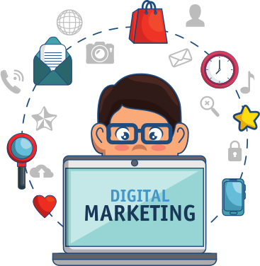
تصنيف التسويق بحسب دوره
يتسم التسويق بكونه عملية تتطلب قدرًا كبيرًا من التفرد والإبداع. ورغم ظهور الحواسيب والبرمجيات المعقدة القادرة على تحليل كميات هائلة من البيانات، ما زال التسويق فنًا أكثر من كونه علمًا قائمًا بحدّ ذاته. ويجب على كل شركة أن تخصص جهود التسويق لتتوافق مع بيئتها المحيطة وأسلوب العمل فيها، وعليه يستحيل وجود إستراتيجيتي تسويق متطابقتين تمامًا.
وبما أن التسويق يلعب أدوارًا متنوعة بحسب ما تقتضيه ظروف الشركة، فقد أدى ذلك إلى تقسيم التسويق إلى عدد من التصنيفات المختلفة. مع ذلك، لا ننفي وجود قواعد تسويقية عامة تصلح لمعظم الشركات، وهي موجودة بالفعل، ولكن ما نريد قوله هو أن عوامل معيّنة تحتّم على الشركات إجراء بعض التعديات على خطة التسويق الأساسية لتصبح أكثر ملائمة لإستراتيجية الشركة وأهدافها ومعالم بيئة العمل المحيطة بها.
www.midocean.ae

Slide 37
  التسويق الكلي والجزئي
يعد تقسيم التسويق إلى كلي وجزئي تقسيمًا حديثًا إلى حد ما، وقد ظهر هذا التقسيم في البداية نتيجة الجدل الدائر حول حدود مسؤولية التسويق. هل يقتصر دور التسويق على نجاح الشركة فقط، أم يجب عليه أن يأخذ في الحسبان تحقيق الرفاهية الاقتصادية للمجتمع بأكمله؟
لقد غيّرت وجهة النظر الثانية، أو التسويق الكلي، طريقة عمل التسويق تغييرًا جذريًا، وأصبح من الضروري تقييم قرارات التسويق من ناحية تأثيرها على الأفراد والمؤسسات في المجتمع، سواءً إيجابًا أو سلبًا. وفي عام 1982 ، أجرى بونت ( Bunt) وبورنيت (Burnett ) استطلاعًا للرأي في المجتمع الأكاديمي للتفريق بين التسويق الكلي والجزئي بدقة،
www.midocean.ae

Slide 38
  التسويق الكلي والجزئي
وقد وجدوا أن التفريق بينهما يعتمد على عدد من العوامل، منها:
مجال الدراسة في كل منهما، والمنظور الذي تُؤخذ منه، هل هو من جهة المجتمع أم من جهة الشركة، بالإضافة إلى الجهة التي تقع عليها نتائج النشاط التسويقي.
ومن الأمثلة على التسويق الكلي دراسة أنظمة التسويق في الدول المختلفة، ونتائج القرارات التسويقية على المجتمع، وتأثير بعض التقنيات على صفقات التسويق، مثل استعمال الماسحات الضوئية وأجهزة الصرّاف الآلي في المصارف.
أما التسويق الجزئي فمن أمثلته تحديد حجم حصة الشركة في السوق، وآليّة تسعير المنتجات وكيفية تقييم الحملات التسويقية
www.midocean.ae

Slide 39

2. تسويق الخدمات وتسويق السلع
قد لا يكون التفريق بين تسويق الخدمات وتسويق السلع واضحًا دومًا، ولكن بصفة عامّة، تتسم الخدمات بأنها غير ملموسة، وأن استهلاكها قد يتزامن مع إنتاجها، كما أنه يصعب وضع معايير محددة لها؛ وذلك لاعتمادها على الجهد البشري، ومشاركة المستهلك في إنتاج الخدمة التي يريدها في بعض الأحيان. أما السلع فهي على النقيض تمامًا.
بالتالي تختلف استراتيجيات التسويق في حالة السلع عن تلك التي تُستعمل في حالة الخدمات.
على سبيل المثال، يحاول الطبيب أن يجعل خدماته ملموسة من خلال توفير بيئة للخدمة تشمل غرفة للانتظار، وغرفة للفحص، وشهادات معلقة على الحائط، وذلك لإقناع المرضى بأنهم يتلقون رعاية صحيّة جيّدة. في المقابل، يحاول منتجو القهوة تقديم خدمات غير ملموسة للتميّز عن الشركات المنافسة، ويشمل ذلك استعمال أغلفة جذابة، وتمويل إعلانات تظهر أشخاصًا ناجحين لا لشيء سوى أنهم يحتسون القهوة في صبيحة كل يوم
www.midocean.ae

Slide 40

3. التسويق الربحي وغير الربحي
كما يشير المصطلح، فالفرق الأساسي بين التسويق الربحي وغير الربحي هو الهدف في كل منهما، ففي حالة التسويق الربحي يعتمد نجاح المسوقين على حجم الأرباح، وقدرة الشركة على دفع الرواتب وتسديد الديون ورفع قيمة حصصها في السوق، وبالمحصلة يمكن القول إن بقاء الشركة في هذا النوع من التسويق يعتمد على حجم الأرباح التي تحققها.
في حين أن المؤسسات غير الربحية تسعى لإفادة المجتمع، بغض النظر عن الأرباح، وعليه فهي تخضع لقوانين ضريبية مختلفة تمامًا. ورغم أن القانون يسمح لهذه المؤسسات بجني الأرباح، لكنه يلزمها باستعمال هذه الأموال بطرق معيّنة وذلك حتى تحافظ على تصنيفها في إطار المؤسسات غير الربحية، وهذا ما يتطلب -إلى جانب عوامل أخرى- تعديل استراتيجيات التسويق لتصبح مناسبة لعمل هذه المؤسسات.
www.midocean.ae

Slide 41
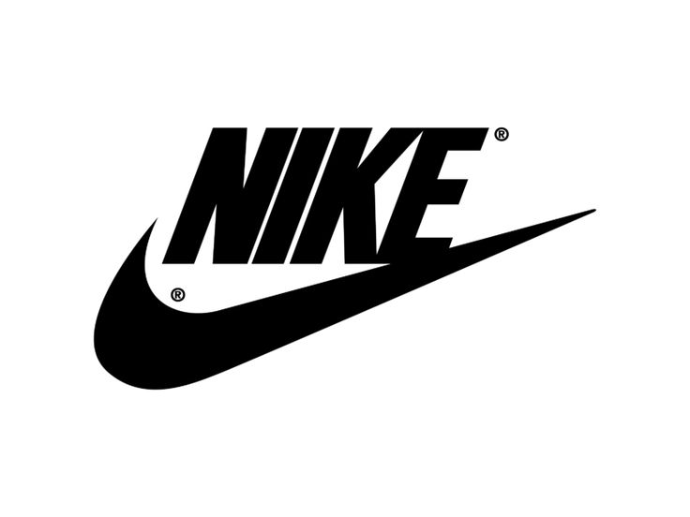
4. التسويق الجماهيري والمباشر والإلكتروني
يختلف التسويق الجماهيري عن التسويق المباشر من ناحية المسافة بين الجهة المصنعة والمستخدم النهائي للمنتج، ويتّسم بالانتشار الواسع والتواصل غير المباشر. وتُعد شركة نايك nikeمن أمثلة الشركات التي تستعمل التسويق الجماهيري، فتواصل الشركة مع الزبائن محدود للغاية، وهو ما يحتّم عليها توزيع منتجاتها عبر متاجر أخرى، حيث تُعرض منتجات الشركة إلى جانب منتجات الشركات المنافسة. وتبتعد الشركة عن التواصل الشخصي مع الزبائن، وهو ما ظهر جليًا في الإعلانات التلفزيونية، والمطبوعة، وبطاقات الحسومات، ومعارض البيع الخاصة بالشركة. ويعتمد التسويق الجماهيري على مخاطبة جمهور كبير من الزبائن المحتملين، ويفترض أن عدد كافيًا منهم سوف يظهرون الاهتمام بالمنتج.
www.midocean.ae

Slide 42

4. التسويق الجماهيري والمباشر والإلكتروني
أما التسويق المباشر فهو يعتمد على إقامة علاقة شخصية مع الزبون، وذلك من خلال السماح للزبون بشراء المنتج من الجهة المصنعة مباشرة، والتواصل معه بصفة دائمة. ويشهد هذا النوع من التسويق نموًا هائلاً، ومن الواضح أن المسوقين قد سئموا من ضياع الفرص الذي يصاحب التسويق الجماهيري، وأن الزبائن باتوا يرغبون بقدر أكبر من الاهتمام الشخصي بمتطلباتهم. علاوة على ذلك، ساعدت تقنيات جمع ومعالجة القوائم البريدية على زيادة فعالية التسويق المباشر بدرجة كبيرة.
كذلك طورت بعض الشركات نوعًا جديدًا من التسويق المباشر وذلك من خلال السماح للزبون بطلب المنتج عبر الاتصال على رقم مجاني، أو إرسال طلب الشراء عبر البريد.
ورغم أن التسويق الإلكتروني يُعد درب من دروب التسويق المباشر، إلا أنه تطور بسرعة واستحوذ على اهتمام العديد من الشركات، وهذا ما دفعني إلى إفراده بقسم خاص. والحقيقة أن الإنترنت، والذي يتطور في كل لحظة، قد خلق طريقة جديدة لممارسة الأعمال التجارية، فلم تعد عبارة (اتصل الآن ) جذابة للزبائن الذين باتوا قادرين بفضل الإنترنت على التسوق متى وأينما وكيفما أرادوا.
www.midocean.ae

Slide 43

5. التسويق المحلي والإقليمي والوطني والدولي والعالمي
من البديهي أن يختلف حجم ومكان السوق من شركة لأخرى، وهو ما يقتضي وجود أنواع مختلفة من التسويق.
وفي حالة التسويق المحلي، يكون المستهلكون قريبون من الشركة المصنعة، وهو ما يمنحها قدرة التعرف على الزبائن عن قرب وإجراء التغييرات اللازمة بسرعة. أما حجم السوق المحتمل فيكون محدودًا بالعادة، وذلك يعني أن ظهور شركة منافسة أو بعض العوامل البيئية الطارئة قد ينهي عمل الشركة.
أما التسويق الإقليمي فيغطي منطقة جغرافية أوسع وقد يتطلّب وجود عددٍ من المصانع، وقنوات توزيع أكثر تعقيدًا. وعلى الرغم من تركيز التسويق الإقليمي على خدمة مدن أو ولايات في ذات البلد، إلا أنه قد تكون هناك حاجة لإجراء تغييرات كبيرة في إستراتيجية التسويق من مدينة إلى أخرى.
وأما التسويق الوطني فيغطي جميع أنحاء البلد، وقد يتضمن أيضًا العديد من المصانع، بالإضافة إلى نظام توزيع معقّد يشمل مخازن وشاحنات نقل خاصة، وهو ما يتطلب بناء أشكال متعددة من المزيج التسويقي أو تأسيس دعائم إستراتيجية التسويق العامّة. ويوفر هذا النوع من التسويق إمكانية تحقيق أرباح هائلة، ولكنه يتطلب منافسة شركات جديدة وقوية على المستوى الوطني.
www.midocean.ae

Slide 44

5. التسويق المحلي والإقليمي والوطني والدولي والعالمي
وأما التسويق الدولي فيعني العمل في أكثر من دولة، يتطلب العمل في دول مختلفة إجراء تعديلات كبيرة على المزيج التسويقي، فالاختلافات القانونية والثقافية وحدها كفيلة بالتأثير على إستراتيجية التسويق العامّة.
وأما التسويق العالمي فيختلف عن التسويق الدولي من عدة نواحٍ. ففي حين أن التسويق الدولي يعني بيع الشركة لمنتجاتها وخدماتها في دولة أخرى، لكنه مع ذلك لا ينطوي على أي التزامات أخرى تجاه تلك الدولة، فالمنتج يُصنع عادةً في الدولة الأم، ويتولى مواطنوها بيعه وتسويقه، وأما الأرباح فتعود إلى الدولة الأم مرةً أخرى. بالمقابل يتضمّن التسويق العالمي هيكلة التزامات الشركة ضمن البلد الذي تسوّق فيه لمُنتجاتها والانخراط في اقتصاده، وشركة هوندا hondaموتورز اليابانية خير مثالٍ على ذلك، فقد تبنت نموذج التسويق العالمي، وأقامت مصانع في الولايات المتحدة، وعيّنت مواطنين أمريكيين للعمل في داخلها، واستعانت بقنوات التوزيع ووكالات الإعلان الأمريكية، وأعادت استثمار جزء كبير من أرباحها في الولايات المتحدة.
www.midocean.ae

Slide 45

6. تسويق السلع الاستهلاكية والتسويق بين الشركات
يركز تسويق السلع الاستهلاكية على بيع السلع للأفراد الذين يستهلكون المنتج في صورته النهائية، أما التسويق بين الشركات فهو يركز على البيع للشركات والمؤسسات التي تستهلك المنتج في إطار عملها، أو تستعمله لصناعة منتج نهائي آخر للمستهلكين. ويتّسم التسويق بين الشركات بالاعتماد على العلاقات الشخصية أكثر من الإعلانات العامة، كما أن الشركات في هذه الحالة تكون أكثر استعدادًا لإجراء تعديات كبيرة على إستراتيجية التسويق، وتشمل هذه التعديات كلًّ من سعر البيع، ومزايا المنتج، وشروط التسليم، وغير ذلك، أما تسويق السلع الاستهلاكية، فتتصف عناصر التسويق فيه بالثبات النسبي، كما أن المسوقين يصارعون دومًا من أجل إيصال منتجاتهم إلى منافذ البيع.
www.midocean.ae

Slide 46
أهم ما جاء في المحاضرة
www.midocean.ae

Slide 47
تعريف التسويق
أسباب دراسة التسويق
www.midocean.ae

Slide 48
الصفات العامة للتسويق في الشركات
التواصل مع المجتمع
التنسيق بين الأقسام المختلفة
التواصل
المنافسة
إرضاء المستهلك
قدرات الشركة
www.midocean.ae

Slide 49
تصنيف التسويق بحسب دوره
1. التسويق الكلي والجزئي
2. تسويق الخدمات وتسويق السلع
3. التسويق الربحي وغير الربحي
www.midocean.ae

Slide 50
4. التسويق الجماهيري والمباشر والإلكتروني
5. التسويق المحلي والإقليمي والوطني والدولي والعالمي
6. تسويق السلع الاستهلاكية والتسويق بين الشركات
www.midocean.ae

Slide 51



ولحضراتكم كل الشكر والتقدير والاحترام

